Slide 1
분석 모델의 성능 경쟁
통계학
기계학습
딥러닝(AI)
알고리즘 성능 이슈
분석 장비의 성능 이슈
“알파고”
“tensorflow”
데이터 엔지니어
BI 분석가
데이터 분석 주체
데이터 분석가
데이터 과학자
통계학/컴퓨터과학 전공자
시스템 개발자
“데이터분석 시스템 생태계의 공급자”
데이터 연산의 성능 경쟁
토이 데이터
대용량 데이터
빅 데이터
순차 데이터 프로세싱
병렬 데이터 프로세싱
“Hadoop”
“Map-Reduce”

Slide 2
S 시스템의 시각화
다변량 분석에 최적화
생각하는 대로 쉽게 표현
R Graphics
Trellis Graphics
Grammar of Graphics
재현 가능 연구
low level plots
high level plots
lattice package
ggplot2 package
데이터 과학 프레임워크
knitr
rmarkdown
blogdown
bookdown
distill
데이터 조작/데이터분석/시각화
Base R
Tidyverse
R 기본 문법
Data Science 에코시스템
통계 모델링
다변량 분석에 최적화
모델링/ML 프레임워크
R Stat
caret
Tidymodels
R 기본 문법
Modeling/ML 에코시스템
R 패키지 개발자의 변화
통계학자/대학 교수
통계학자/대학 교수
시스템 개발자

Slide 3
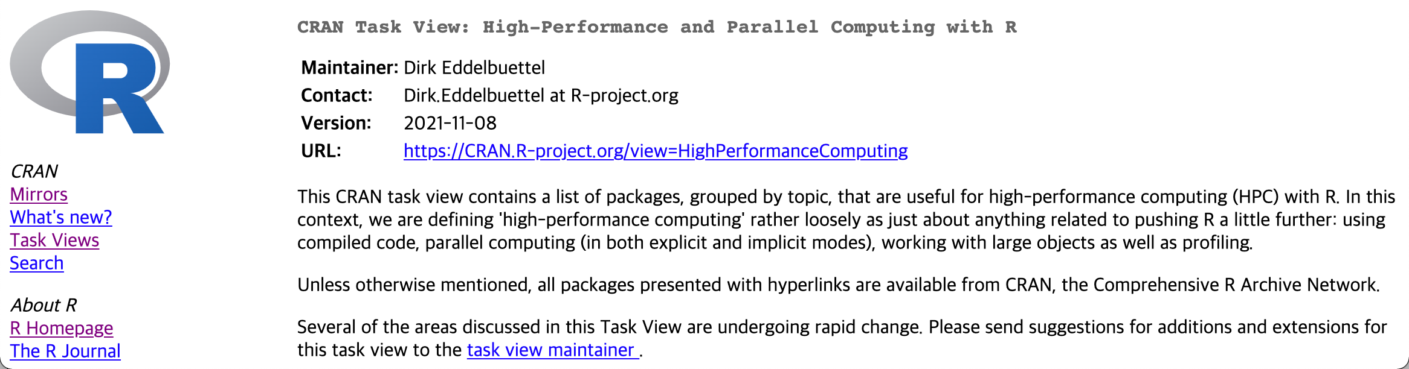



future + purrr
for loop
apply
functional program
parallel/Distributed
processing

Slide 4
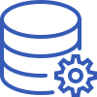




Data Scale
Package Developer
Distribution
Analyst
Analytics Methods
토이 데이터 수준의 데이터 분석
통계학자 중심
(Statistics)
상업용 통계 프로그램
데이터분석가
연결성이 약하고 분석에만 집중된 방법론
엔터프라이즈급의 대용량 데이터의 분석
소프트웨어 개발자의 합류
(ML→AI)
오픈소스 기반의 데이터분석 에코시스템
데이터과학자
유기적으로 연결된 Closed Loop 분석 코드 및 재사용성 제고

Slide 5




Before
After
Toy Data, Sequence Processing
Enterprise Data, Parallel Processing
data.frame, base R read.*,
tibble, dplyr, read_*
Data Scale
In-Memory
In-Database
Statistician
S/W Developer
R Development Core Team
Hadley 사단 (Reproducible Research)
Package Developer
Statistics
Machine Learning
Commercial
Open Source
Distribution
S-Plus (CSAN)
R (CRAN, GitHub)
Statistician
Data Scientist, Data Engineer,
BI Analyst, S/W Developer 합류
Analyst
for Education, Research
for Enterprise
R Graphics, lattice
ggplot2
tidyverse, tidymodels, ML
Analytics Methods
stat packages (Statistics)
reticulate(tensorflow, keras), h2o

